Slide 1

Reading
第九章 新朋克

Slide 2

用批评的眼光
看数据

Slide 3

本章看点：
点击添加文本
为什么要用批评的眼光看数据
点击添加文本
数据新闻与朋克革命有何相同之处
点击添加文本
乔.史楚默的箴言妙语
点击添加文本

Slide 4
一、数据不是万能的
随着科学技术的发展，在展现真相方面，照片已经失去了它从前特有的地位。今天的新闻记者、分析师、学者、评论家和读者，都必须要重新揣度、分析，批判地评价所有的新闻事实和证据。
点击添加文本
点击添加文本
《卫报》“数据博客”主张“事实是神圣的”，Gapminder标榜“一个基于事实的世界观”。能够把新闻报道、分析、解读与大量的真实的数据紧密联系在一起。
点击添加文本
如果运用得当，数据就是一笔取之不竭的财富。数据是富有说服力的，数据是令人陶醉的，但同样的我们也应该能避免免去犯一些与数据有关的错误。
点击添加文本

Slide 5
如何不犯？以下几点能对数据爱好者有所帮助
4
1
点击添加文本
3
数据不代表权力
2
数据本身不是一股力量
点击添加文本
数据本身不会说话
数据并不能十全十美地反映客观世界
点击添加文本
点击添加文本

Slide 6
解读数据并不是易事
点击添加文本
经历了这些过程，数据开始说话，真相逐渐靠近，但真相往往来之不易。
随着时间的推移，我们对数据的价值、对数据在信息环境中扮演的角色，会更加不偏不倚、判断有力的眼光来看待。
现在有观点认为，随着发布的数据越来越多、数据工具的使用越来越广泛，这代表了一种数据分析和解读的民主化趋势。不是用对了工具和方法，谁都可以读懂数据，理清工具使用和数据理解之间的关系非常重要。
现在处理数据对我们来说都要容易得多，可以用电脑、用网络（抓住数据、可视化数据、发布数据），但这并不代表我们也能够更加容易地去搞明白一个数据集背后的含意。
点击添加文本
点击添加文本
点击添加文本

Slide 7
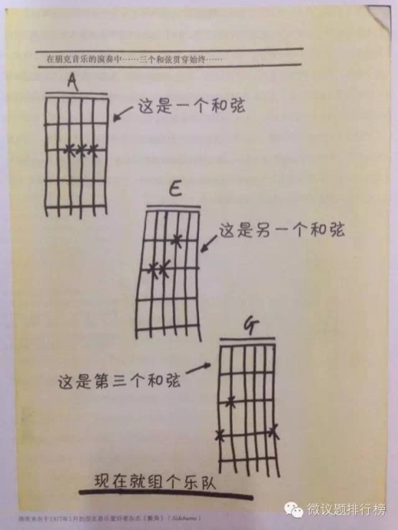
数据新闻&朋克革命
— 相似性 —
“这是一个和弦……这是另一个和弦……这是第三个和弦。现在就组个乐队吧！”英国朋克音乐爱好者杂志中就写道，“朋克音乐就是三个和弦贯穿始终。”

Slide 8


二、数据新闻是新朋克吗？
朋克音乐的影响力毋庸置疑的，它鼓舞了一群没有任何音乐基础的郊区小孩纷纷拿起了乐器。朋克音乐代表了一种自力更生的精神特质，它动摇了传统的旧秩序，它意味着改变。朋克音乐传达了一种理念：每个人都可以做到。
数据新闻也是人人都可以做的到吗？什么是数据新闻呢？它现在有多种形式，既可以是可视化作品，也可以是长篇文字报道。这二者的共同之处是，都是源于数据的统计，其目标都是从数据中找“故事”。

Slide 9
作为数据新闻记者需要什么素养？
点击添加文本
点击添加文本
1.需要艺术和技术的结合才能做得出色
2.不畏权势，心怀由表及里，揭示现实的目标
3.学会使用一些免费的数据处理工具
点击添加文本
点击添加文本

Slide 10
数据新闻发展的重要性
数据新闻的性质
点击添加文本
点击添加文本
数据新闻是人人都要面对的，与此同时，越来越多的新闻团队认为，数据与新闻同等重要。做数据新闻是传统采编业务工作的一种延伸，发展数据新闻刻不容缓。比如阿根廷《国家报》的数据新闻小组，他们做的交通补贴报道最近就入围了数据新闻奖。
不是所有的数据新闻都是调查性报道
不是所有的数据新闻报道都非得让政府难堪
点击添加文本
点击添加文本

Slide 11
如果不是调查性报道，那数据新闻会是什么呢？
点击添加文本
1.数据越来越民主化，不再是专家的特供，它属于我们每一个人，数据新闻在为我们还原着真相。
2.做数据新闻并不意味着一定要做数据可视化。无论是做简单的图表，还是绘制复杂的图形，这都取决于数据新闻内容本身。数据新闻的形式很灵活。
点击添加文本
点击添加文本
点击添加文本

Slide 12

数据新闻可视化表现
单一的图表最为成功，因为它们浅显易懂，读者只需看一张可视化作品，就能大致了解全貌。所以它才能迅速传递信息，让人明了，易于分享。
复杂的可视化作品，会把很多读者拒之门外，让他们不愿去看。我们最常见的那种典型的信息图，都是设计得非常讲究、综合性很强的图表，可这也是最不成功的。所以总结一点，在视觉传播中，简单、简洁就是强大的优势。

Slide 13

在数据新闻中，事实失真和信息错误是不能被原谅的，可视化形式一定要和呈现的数据内容相契合，而不能风马牛不相及。
点击添加文本
点击添加文本
点击添加文本
朋克最终形成一波新浪潮，为暮气沉沉的流行音乐和乐队注入了新鲜的活力，也着实给社会带来了翻天覆地的变化。如今，数据新闻正上演着同样的一出变革大戏。
点击添加文本

Slide 14

箴言妙语
点击添加文本
任何事都难不倒我们！
点击添加文本
乔.史楚默（Jos Strummer）
点击添加文本
睡不够天团出品：
谢熙瑶 庄一玮 徐群
点击添加文本

